Slide 1
VPN 사용 메뉴얼(표준, 예외)
VPN 설치 방법
표준 VPN 접속 방법 : 일반 사용자용
예외 VPN 접속 방법 : 보안프로그램 미설치 사용자용
VPN 원복 방법
2020.12

Slide 2
1.
VPN 설치 방법
D&O VPN 다운로드 사이트 접속
http://vpn.dnocorp.com/
2. D&O VPN 다운로드 클릭 (기존에 설치된 VPN 프로그램 있는 경우, 삭제 후 재설치)
1
2
표준 VPN 설치
표준 VPN : 일반 사용자용
예외 VPN 설치
예외 VPN : 보안프로그램 미설치 사용자용
- 1 -

Slide 3
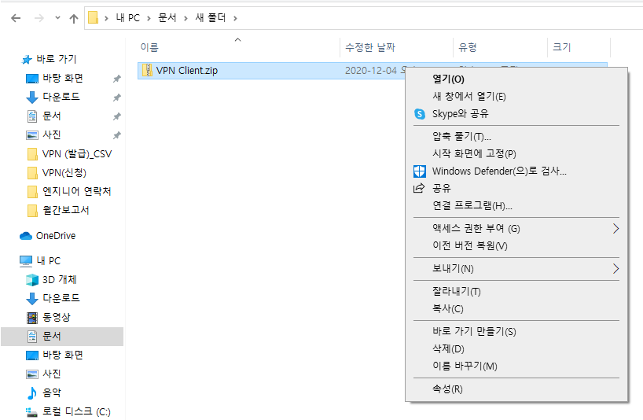
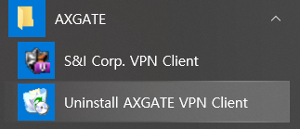
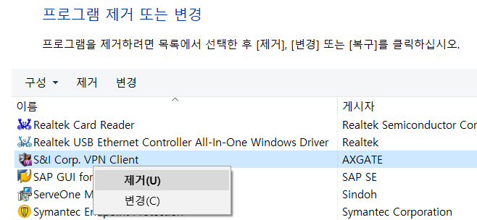
2.
VPN 설치 방법
3. 다운로드 받은 설치 파일 압축 풀기
(기존에 설치된 VPN 프로그램 있는 경우, 삭제 후 재설치)
4. VPN 설치 : 압축 해제 후 실행파일의 이름 확인
(기존에 설치된 VPN 프로그램 있는 경우, 삭제 후 재설치)
표준 VPN : 일반 사용자용
3
예외 VPN : 보안프로그램 미설치 사용자용
- 2 -

Slide 4
3.
VPN 설치 방법
※ VPN이 정상적으로 설치된 경우, 실행화면에서 VPN 종류 확인이 가능합니다.
표준 VPN 실행화면
예외 VPN 실행화면 (보안프로그램 미설치 사용자용)

Slide 5
4.
VPN 설치 방법
5. VPN 설치가 완료 되면 로그인 창 자동 발생
6. 신청한 계정 정보를 입력 후 로그인 진행
※ 예외 VPN (보안프로그램 미설치 사용자용)의 경우 우선 예외처리 양식을 작성하여 보내주시면
담당자가 접속 계정을 만든 이후 별도로 알려드립니다.
- 3 -

Slide 6
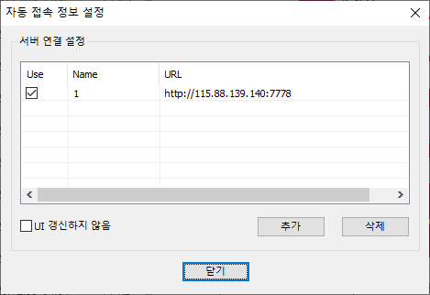
1.
표준 VPN 접속 방법 : 일반 사용자용
1. VPN 설치 후 로그인 전 접속 서버 설정 확인
아래 빨간 박스 표시 된 버튼 클릭
2. 아래 빨간 박스와 자동 접속 정보 설정 동일 한지 확인 후 로그인 진행
2
1
- 4 -

Slide 7
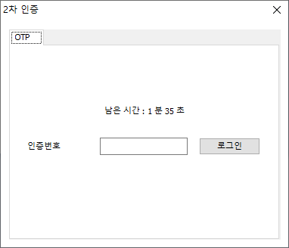
2.
표준 VPN 접속 방법 : 일반 사용자용
3. 사전 신청한 VPN ID/PW 입력 후 로그인 클릭
4. 사전 등록한 2차인증 OTP(6자리) 입력 후 로그인 클릭
※ http://vpn.dnocorp.com/ 오른쪽 하단 2차인증 매뉴얼 참고
3
4
- 5 -

Slide 8
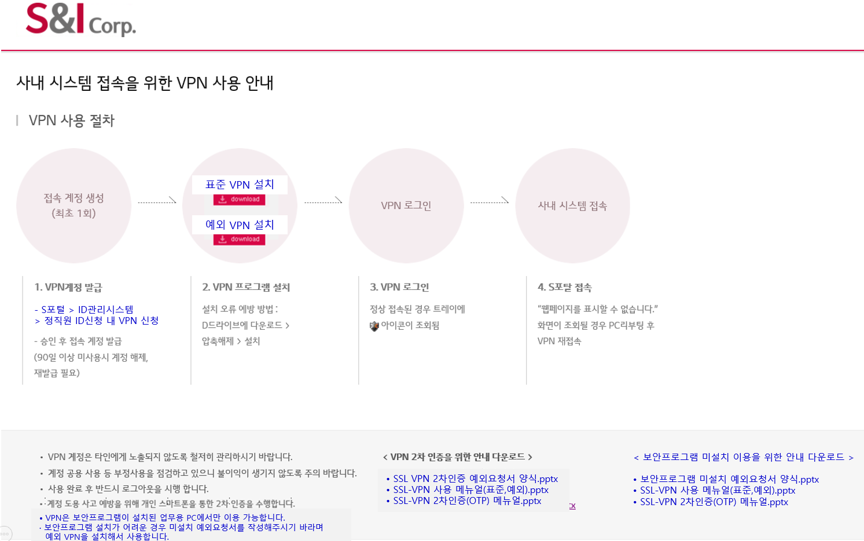
3.
표준 VPN 접속 방법 : 일반 사용자용
5. 로그인 완료
※ 개인PC, Symantec(사내보안프로그램) 미설치 PC는 사용시 사전 예외 신청 승인
(http://vpn.sni.co.kr/ 홈페이지 참고)
※ 예외 신청 승인 후 예외 VPN 접속 참고
5
- 6 -

Slide 9
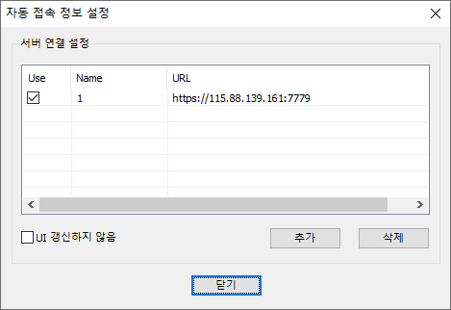
1.
예외 VPN 접속 방법 : 보안프로그램 미설치 사용자용
1. VPN 설치 후 로그인 전 접속 서버 설정 확인
아래 빨간 박스 표시 된 버튼 클릭
2. 아래 빨간 박스와 자동 접속 정보 설정 동일 한지 확인 후 로그인 진행
2
1
- 7 -

Slide 10
2.
예외 VPN 접속 방법 : 보안프로그램 미설치 사용자용
3. 사전 신청한 VPN ID/PW 입력 후 로그인 클릭
4. 사전 등록한 2차인증 OTP(6자리) 입력 후 로그인 클릭
※ http://vpn.sni.co.kr/ 오른쪽 하단 2차인증(QR코드)매뉴얼 참고
3
4
- 8 -

Slide 11
3.
예외 VPN 접속 방법 : 보안프로그램 미설치 사용자용
5. 로그인 완료
5
- 9 -

Slide 12
1.
VPN 원복 방법 (예외 VPN → 표준 VPN)
http://vpn.sni.co.kr/ 에서 표준_VPN 다운로드 클릭 후 재설치
※ 기존 예외_VPN 제거 불필요
1
표준 VPN 설치
표준 VPN : 일반 사용자용
예외 VPN 설치
예외 VPN : 보안프로그램 미설치 사용자용
- 10 -

Slide 13
2.
VPN 원복 방법 (예외 VPN → 표준 VPN)
2. VPN 재설치 후 아래 빨간 박스 표시 된 버튼 클릭
3. 아래 빨간 박스와 자동 접속 정보 설정 동일 한지 확인 후 로그인 진행
3
2
- 11 -

Slide 14
3.
VPN 원복 방법 (예외 VPN → 표준 VPN)
4. 로그인 완료
4
- 12 -

